Slide 1
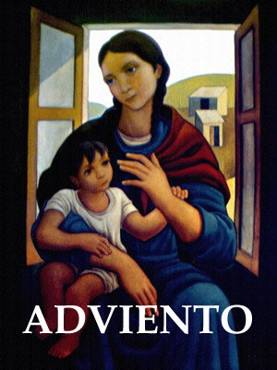
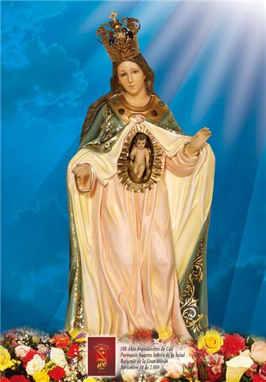
PARROQUIA
NUESTRA SEÑORA DE LA SALUD
I DOMINGO ADVIENTO
Muéstranos, Señor, tu misericordia y danos tu salvación.

Slide 2
CANTO DE ENTRADA
UN PUEBLO QUE CAMINA
Un pueblo que camina por el mundo gritando ven Señor. Un pueblo que busca en esta vida la gran liberación.
Los pobres siempre esperan el amanecer de un día mas justo y sin opresión, los pobres hemos puesto la esperanza en ti, libertador.
Salvaste nuestra vida de la esclavitud, esclavos de la ley, sirviendo en el temor. Nosotros hemos puesto la esperanza en ti, Dios del amor.

Slide 3
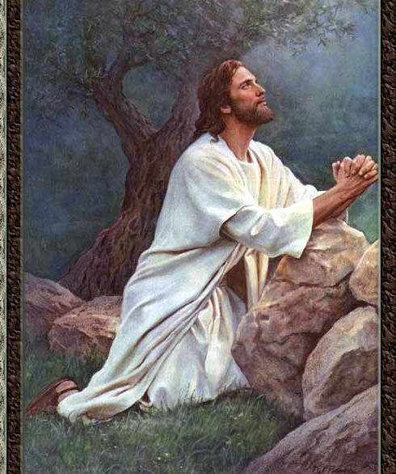
Por el pecado del mundo, padre ten piedad,
por tanta desigualdad en la repartición del pan.
Perdón Señor, de tu pueblo ten piedad, perdón Señor, enséñanos a perdonar.
Y por nuestra indiferencia,
padre ten piedad,
ante el dolor de quien sufre, sin amor, techo, ni hogar.

Slide 4
Gloria a Dios en el cielo y en la tierra paz a los hombres que ama el Señor
Por tu inmensa gloria te alabamos te bendecimos te adoramos, te glorificamos, te damos gracias Señor.
Señor Dios rey celestial
Dios padre todo poderoso
Señor hijo único Jesucristo
Señor Dios cordero de Dios hijo del padre

Slide 5
Tu que quitas el pecado del mundo
Ten piedad de nosotros.
Tu que quitas el pecado del mundo
Atiende nuestras suplicas
Tu que estas sentado a la derecha del padre
Ten piedad de nosotros.
Porque solo tu eres santo
Solo tu Señor
Solo tu altísimo Jesucristo con el espíritu santo
En la gloria de Dios Padre.

Slide 6
Lectura Del libro de Isaías (2, 1 - 5)
El Señor reúne a todas las naciones en la paz eterna del reino de Dios.

Slide 7
Al Salmo respondemos todos:
Vamos alegres a la casa del Señor.

Slide 8
Lectura De la Carta del apóstol san Pablo a los Romanos (13, 11 – 14 a)
Nuestra salvación
está cerca.

Slide 9
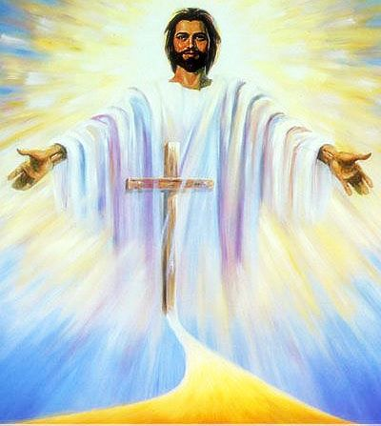
Aleluya, aleluya, cantemos al Señor.
Aleluya, aleluya, alabemos al Señor.

Slide 10
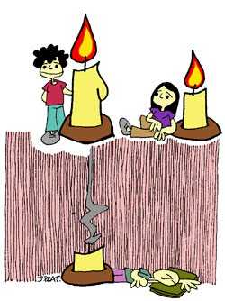
LA CORONA DE ADVIENTO
HOY ENCENDEMOS LA PRIMERA VELA

Slide 11
Lectura del Santo Evangelio de nuestro Señor Jesucristo según San Mateo (24, 37 - 44)
Estad en vela para estar preparados.

Slide 12
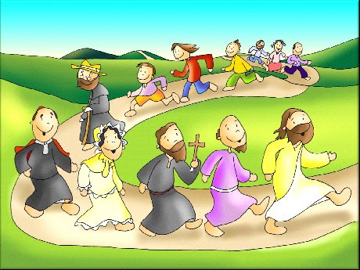
MENSAJE CENTRAL: LA VENIDA DEL HIJO DEL HOMBRE
La vigilancia no es una opción defensiva porque no parte del “terror”, del “miedo” o de la “amenaza»

Slide 13
El día de Noé:
comparación con los días del diluvio

Slide 14
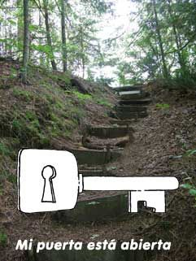
2. El ladrón en la noche

Slide 15
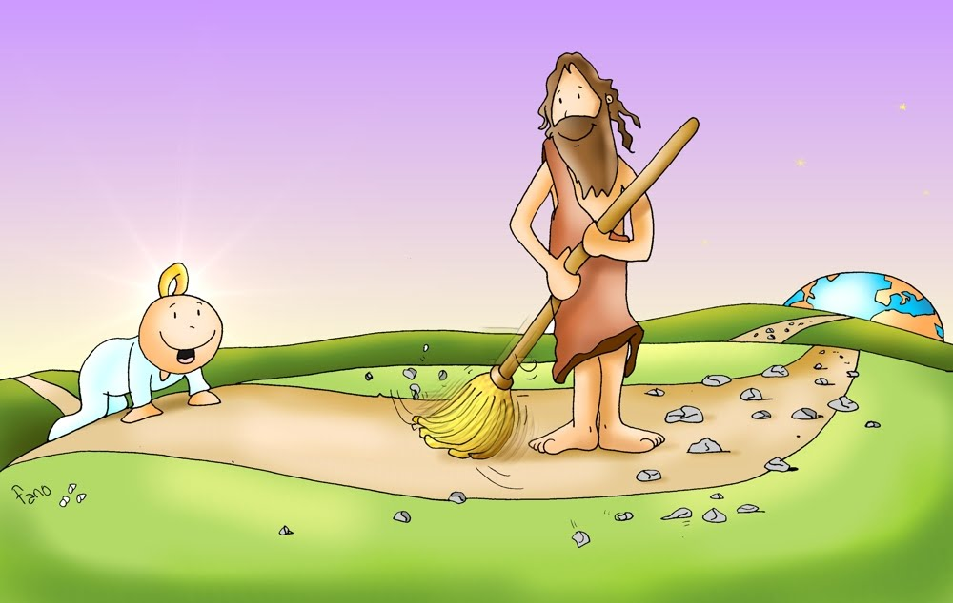
3. Signos de alegría

Slide 16
Esta es nuestra fe. Esta es la fe de la Iglesia, que nos gloriamos de profesar en Cristo Jesús, nuestro Señor.

Slide 17
TODOS:
Ven Señor,
Jesús.

Slide 18
OFERTORIO
Pan transformado en el cuerpo de Cristo, vino transformado en la Sangre del Señor.
Eucaristía milagro de amor
Eucaristía presencia del Señor (Bis)
Cristo nos dice tomen y coman, esto es mi cuerpo que ha sido entregado.

Slide 20
SANTO
Santo, Santo, Santo, Santo, Santo el Señor. El cielo y la tierra están llenos de ti.
Hosanna, Hosanna, Hosanna los ángeles cantan. Hosanna, Hosanna, Hosanna cantamos a Dios.
Bendito es Cristo que viene, en el nombre del señor.

Slide 21
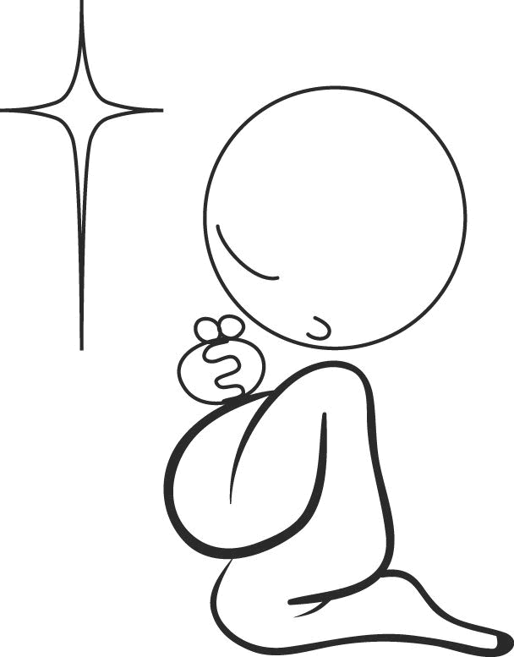
LLEGAMOS AL MOMENTO MÁS IMPORTANTE DE LA EUCARISTÍA
NOS PONEMOS DE RODILLAS

Slide 22
CORDERO
Cordero de Dios, que quitas el pecado
De este mundo, Ten piedad Señor, ten piedad.
Cordero de Dios, que quitas el pecado
Del mundo, Ten piedad Señor y danos la paz.

Slide 23
CANTO DE COMUNIÓN
DANOS UN CORAZÓN
Danos un corazón, grande para amar, danos un corazón, fuerte para luchar.
1. Hombres nuevos creadores de la historia, constructores de nueva humanidad, hombres nuevos que viven la existencia, como riesgo de un largo caminar.

Slide 24
2.Hombres nuevos, luchando en esperanza, caminantes, sedientos de verdad, hombres nuevos sin frenos ni cadenas, hombres libres que exigen libertad.
Danos un corazón, grande para amar, danos un corazón, fuerte para luchar.
3. Hombres nuevos amando sin fronteras, por encima de razas y lugar, hombres nuevos al lado de los pobres, compartiendo con ellos techo y pan.

Slide 25
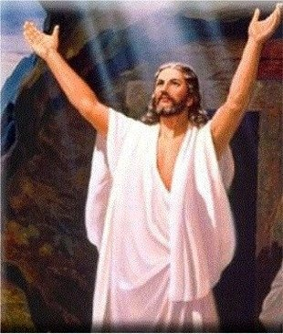
GRUPOS PARROQUIALES:
Grupo juvenil: martes 6:00 p.m.
Alabanza: miércoles 7:30 p.m.
Grupo la gran misión: jueves 6:00 p.m.
Grupo Villancicos: viernes 6:00 p.m.
¡TE ESPERAMOS!

